Slide 1
https://github.com/onjsdnjs

Slide 2
# 강의 내용, 개발환경, 선수지식

Slide 3
#01. 강의 내용
스프링 시큐리티의 보안 설정 API 와 이와 연계된 각 Filter 들에 대해 학습한다
각 API 의 개념과 기본적인 사용법, API 처리 과정, API 동작방식 등 학습
API 설정 시 생성 및 초기화 되어 사용자의 요청을 처리하는 Filter 학습
스프링 시큐리티 내부 아키텍처와 각 객체의 역할 및 처리과정을 학습한다
초기화 과정, 인증 과정, 인가과정 등을 아키텍처적인 관점에서 학습
실전 프로젝트
인증 기능 구현 – Form 방식, Ajax 인증 처리
인가 기능 구현 – DB 와 연동해서 권한 제어 시스템 구현

Slide 4
#02. 개발환경, 선수지식
개발환경
선수지식
Spring Security 5.7.x
JDK 11 이상
DB – H2
IDE – Intellij or STS
Spring Boot
Spring MVC
Spring Data JPA
Thymeleaf
Postgres
Lombok

Slide 5
Ⅱ. 스프링 시큐리티 기본 API & Filter 이해
# 인증 API – 프로젝트 구성 및 의존성 추가

Slide 6
#01. 인증 API – 스프링 시큐리티 의존성 추가
dependencies { implementation 'org.springframework.boot:spring-boot-starter-security' implementation 'org.springframework.boot:spring-boot-starter-web' }

Slide 7
#01. 인증 API – 스프링 시큐리티 의존성 추가
스프링 시큐리티의 의존성 추가 시 일어나는 일들
서버가 기동되면 스프링 시큐리티의 초기화 작업 및 보안 설정이 이루어진다
별도의 설정이나 구현을 하지 않아도 기본적인 웹 보안 기능이 현재 시스템에 연동되어 작동함
모든 요청은 인증이 되어야 자원에 접근이 가능하다
인증 방식은 폼 로그인 방식과 httpBasic 로그인 방식을 제공한다
기본 로그인 페이지 제공한다
기본 계정 한 개 제공한다 – username : user / password : 랜덤 문자열
문제점
계정 추가, 권한 추가, DB 연동 등
기본적인 보안 기능 외에 시스템에서 필요로 하는 더 세부적이고 추가적인 보안기능이 필요

Slide 8
Ⅱ. 스프링 시큐리티 기본 API & Filter 이해
# 인증 API – 사용자 정의 설정 클래스

Slide 9
#01. 인증 API – 사용자 정의 보안 기능 구현 – 5.6.x 이하 버전
스프링 시큐리티의 웹 보안 기능 초기화 및 설정
세부적인 보안 기능을 설정할 수 있는 API 제공
WebSecurityConfigurerAdapter
HttpSecurity
상속
인증 API
인가 API
http.formLogin()
http.logout()
http.csrf()
http.httpBasic()
http.SessionManagement()
http.RememberMe()
http.ExceptionHandling()
http.addFilter()
http.authorizeRequests()
.antMatchers(/admin)
.hasRole(USER)
.permitAll()
.authenticated()
.fullyAuthentication()
.acess(hasRole(USER))
.denyAll()
SecurityConfig
사용자 정의 보안 설정 클래스

Slide 10
#01. 인증 API – 사용자 정의 보안 기능 구현 - 5.7.x 이상 버전
사용자 정의 보안 설정 클래스
세부적인 보안 기능을 설정할 수 있는 API 제공
SecurityConfig
HttpSecurity
빈 정의
인증 API
인가 API
SecurityFilterChain
http.formLogin()
http.logout()
http.csrf()
http.httpBasic()
http.SessionManagement()
http.RememberMe()
http.ExceptionHandling()
http.addFilter()
http.authorizeRequests()
.antMatchers(/admin)
.hasRole(USER)
.permitAll()
.authenticated()
.fullyAuthentication()
.acess(hasRole(USER))
.denyAll()
RequestMatcher
Filters

Slide 11
#01. 인증 API – SecurityConfig 설정
@Configuration @EnableWebSecurity public class SecurityConfig extends WebSecurityConfigurerAdapter { @Override protected void configure(HttpSecurity http) throws Exception { http.authorizeRequests().anyRequest().permitAll(); http.formLogin(); }
}
@Configuration public class SecurityConfig {
@Bean public SecurityFilterChain securityFilterChain1(HttpSecurity http) throws Exception { http.authorizeRequests().anyRequest().permitAll(); http.formLogin(); return http.build(); }
}

Slide 12
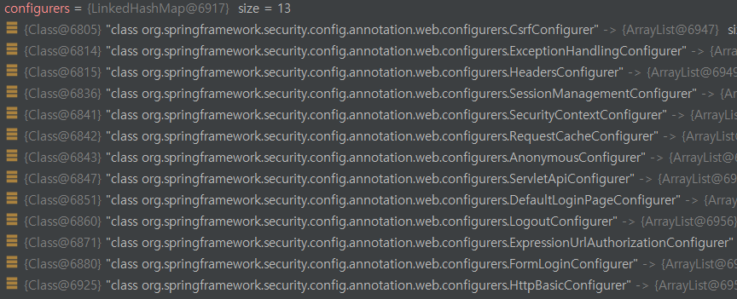
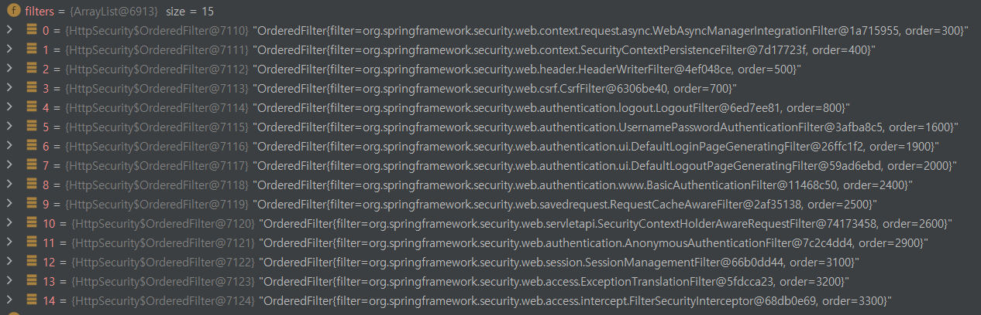
자동설정으로 어플리케이션을 구동한다
HttpSecurityConfiguration
HttpSecurity : 공통 설정 클래스와 필터들을 생성하고 최종적으로 SecurityFilterChain 빈 반환

Slide 13
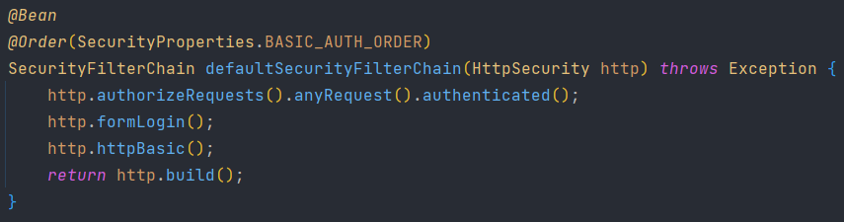
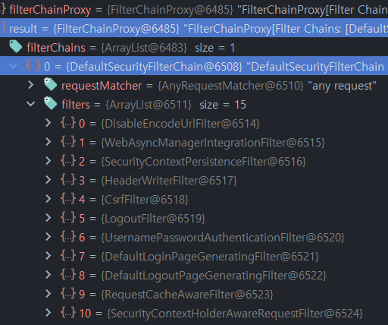
SpringBootWebSecurityConfiguration
WebSecurityConfiguration
HttpSecurityConfiguration 에서 생성한 HttpSecurity 객체를 주입받는다
Form 로그인과 Basic 로그인 기능을 추가 정의한 기본 SecurityFilterChain 빈을 정의함
WebSecurity
최종 결과
securityFilterChainBuilders
FilterChainProxy
SecurityBuilder
SecurityFilterChains
SecurityBuilder
build()
SecurityFilterChain
SecurityFilterChain
SecurityFilterChain
WebSecurity 는 설정클래스에서 정의한 SecurityFilterChain 빈을 SecurityBuilder 에 저장한다
WebSecurity 가 build() 를 실행하면 SecurityBuilder 에서 SecurityFilterChain 을 꺼내어 FilterChainProxy 생성자에게 전달한다

Slide 14
Ⅱ. 스프링 시큐리티 기본 API & Filter 이해
# 인증 API – Form 인증

Slide 15
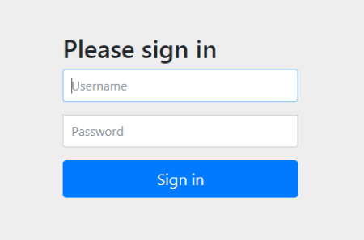
#05. 인증 API – Form 인증
Login
Client
GET /home
Server
인증이 안되면 로그인 페이지로 리다이렉트
SESSION ID
POST form data : username + password
SESSION 및 인증 토큰 생성/저장
GET /home 세션에 저장된 인증 토큰으로 접근 / 인증유지

Slide 16
#04. 인증 API – Form Login 인증
http.formLogin() : Form 로그인 인증 기능이 작동함
protected void configure(HttpSecurity http) throws Exception {
http.formLogin()
.loginPage(“/login.html") // 사용자 정의 로그인 페이지
.defaultSuccessUrl("/home) // 로그인 성공 후 이동 페이지
.failureUrl(＂/login.html?error=true“) // 로그인 실패 후 이동 페이지
.usernameParameter("username") // 아이디 파라미터명 설정
.passwordParameter(“password”) // 패스워드 파라미터명 설정
.loginProcessingUrl(“/login") // 로그인 Form Action Url
.successHandler(loginSuccessHandler()) // 로그인 성공 후 핸들러
.failureHandler(loginFailureHandler()) // 로그인 실패 후 핸들러
}

Slide 17
#05. 인증 API – Login Form 인증
Request
UsernamePasswordAuthenticationFilter
요청 정보가 매칭되는지 확인
AntPathRequestMatcher(/login)
NO
chain.doFilter
YES
Authentication (Username + Password)
인증
AuthenticationManager
위임
AuthenticationProvider
인증실패
AuthenticationException
인증성공
Authentication (User+ Authorities)
SecurityContext 에 저장
SuccessHandler

Slide 18
# 05. 인증 API – UsernamePasswordAuthenticationFilter
Client
ExceptionTranslationFilter
UsernamePasswordAuthenticationFilter
AuthenticationManager
FilterSecurityInterceptor
Request /home
authenticate(Authentication)
AuthenticationException
Failed
SecurityContext.clear()
LoginFailureHandler
Redirect Login page (/loginPage)
succeed
SecurityContext(Authentication)
LoginSuccessHandler
Redirect page (/home)
200 OK
Get /home
AccessDeniedException
failed
Redirect (/AccessDenied)
200 OK
succeed

Slide 19
Ⅱ. 스프링 시큐리티 기본 API & Filter 이해
# 인증 API – Logout, LogoutFilter

Slide 20
#06. 인증 API – Logout
Logout
Client
request (/logout)
Server
세션 무효화, 인증토큰 삭제, 쿠기정보 삭제, 로그인 페이지로 리다이렉트
SESSION ID

Slide 21
#06. 인증 API – Logout
http.logout() : 로그아웃 기능이 작동함
protected void configure(HttpSecurity http) throws Exception {
http.logout() // 로그아웃 처리
.logoutUrl(＂/logout＂) // 로그아웃 처리 URL
.logoutSuccessUrl(＂/login＂) // 로그아웃 성공 후 이동페이지
.deleteCookies(＂JSESSIONID“, ＂remember-me＂) // 로그아웃 후 쿠키 삭제
.addLogoutHandler(logoutHandler()) // 로그아웃 핸들러
.logoutSuccessHandler(logoutSuccessHandler()) // 로그아웃 성공 후 핸들러
}

Slide 22
#06. 인증 API – Logout
Request
LogoutFilter
AntPathRequestMatcher(/logout)
NO
chain.doFilter
YES
Authentication
SecurityContext
SecurityContextLogoutHandler
SimpleUrlLogoutSuccessHandler
Redirect:/login
세션 무효화
쿠키 삭제
SecurityContexHolder.clearContext()

Slide 23
Ⅱ. 스프링 시큐리티 기본 API & Filter 이해
# 인증 API – AnonymousAuthenticationFilter

Slide 24
#09. 인증 API – AnonymousAuthenticationFilter
request
AnonymousAuthenticationFilter
SecurityContextHolder
인증객체 생성
SecurityContext
Chain.doFilter
yes
no
Anonymous
AuthenticationToken
Authentication ?
Authentication
anonymousUser ROLE_ANONYMOUS
익명사용자 인증 처리 필터
익명사용자와 인증 사용자를 구분해서 처리하기 위한 용도로 사용
화면에서 인증 여부를 구현할 때 isAnonymous() 와 isAuthenticated() 로 구분해서 사용
인증객체를 세션에 저장하지 않는다

Slide 25
Ⅱ. 스프링 시큐리티 기본 API & Filter 이해
# 인증 API – 동시 세션 제어 / 세션고정보호 / 세션 정책

Slide 26
#10. 인증 API – 동시 세션 제어
최대 세션 허용 개수 초과
1. 이전 사용자 세션 만료
2. 현재 사용자 인증 실패
사용자 1
사용자 2
서버
사용자 1
사용자 2
서버
로그인
로그인
세션 생성
세션 생성
로그인
로그인
세션 생성
이전 사용자 세션 만료 설정
링크 접속
인증 예외 발생
세션 만료

Slide 27
# 10. 인증 API – 동시 세션 제어
http.sessionManagement() : 세션 관리 기능이 작동함
protected void configure(HttpSecurity http) throws Exception {
http.sessionManagement()
.maximumSessions(1) // 최대 허용 가능 세션 수 , -1 : 무제한 로그인 세션 허용
.maxSessionsPreventsLogin(true) // 동시 로그인 차단함, false : 기존 세션 만료(default)
.invalidSessionUrl("/invalid") // 세션이 유효하지 않을 때 이동 할 페이지
.expiredUrl("/expired ") // 세션이 만료된 경우 이동 할 페이지
}

Slide 28
# 10. 인증 API – 세션 고정 보호
사용자
공격자
WebApp
접속
공격자 세션쿠기 사용
JSESSIONID = 123456
JSESSIONID = 123456
공격자 세션쿠기로 로그인 시도
JSESSIONID = 123456
로그인 성공
공격자 쿠기 값으로 인증되어 있기 때문에 공격자는 사용자 정보를 공유
JSESSIONID = 123456

Slide 29
# 10. 인증 API – 세션 고정 보호
http.sessionManagement() : 세션 관리 기능이 작동함
protected void configure(HttpSecurity http) throws Exception {
http.sessionManagement()
.sessionFixation().changeSessionId() // 기본값
// none, migrateSession, newSession
}

Slide 30
# 10. 인증 API – 세션 정책
http.sessionManagement() : 세션 관리 기능이 작동함
protected void configure(HttpSecurity http) throws Exception {
http.sessionManagement()
.sessionCreationPolicy(SessionCreationPolicy. If_Required )
}
SessionCreationPolicy. Always : 스프링 시큐리티가 항상 세션 생성
SessionCreationPolicy. If_Required : 스프링 시큐리티가 필요 시 생성(기본값)
SessionCreationPolicy. Never : 스프링 시큐리티가 생성하지 않지만 이미 존재하면 사용
SessionCreationPolicy. Stateless : 스프링 시큐리티가 생성하지 않고 존재해도 사용하지 않음

Slide 31
Ⅱ. 스프링 시큐리티 기본 API & Filter 이해
# 인가 API – 권한 설정 및 표현식

Slide 32
#12. 인가 API – 권한 설정
선언적 방식
URL
http.antMatchers("/users/**").hasRole(“USER")
Method
@PreAuthorize(“hasRole(‘USER’)”)
public void user(){ System.out.println(“user”)}
명령형 방식 – DB 연동 프로그래밍
URL
Method

Slide 33
#12. 인가 API – 권한 설정
@Bean
public SecurityFilterChain securityFilterChain(HttpSecurity http) throws Exception {
http
.antMatcher(“/shop/**”)
.authorizeRequests()
.antMatchers(“/shop/login”, “/shop/users/**”).permitAll()
.antMatchers(“/shop/mypage”).hasRole(“USER”)
.antMatchers("/shop/admin/pay").access("hasRole('ADMIN')");
.antMatchers("/shop/admin/**").access("hasRole('ADMIN') or hasRole(‘SYS ')");
.anyRequest().authenticated()
}
※ 주의 사항 - 설정 시 구체적인 경로가 먼저 오고 그것 보다 큰 범위의 경로가 뒤에 오도록 해야 한다

Slide 34
#12. 인가 API – 표현식
메소드 | 동작
authenticated() | 인증된 사용자의 접근을 허용
fullyAuthenticated() | 인증된 사용자의 접근을 허용, rememberMe 인증 제외
permitAll() | 무조건 접근을 허용
denyAll() | 무조건 접근을 허용하지 않음
anonymous() | 익명사용자의 접근을 허용
rememberMe() | 기억하기를 통해 인증된 사용자의 접근을 허용
access(String) | 주어진 SpEL 표현식의 평가 결과가 true이면 접근을 허용
hasRole(String) | 사용자가 주어진 역할이 있다면 접근을 허용
hasAuthority(String) | 사용자가 주어진 권한이 있다면 접근을 허용
hasAnyRole(String...) | 사용자가 주어진 권한이 있다면 접근을 허용
hasAnyAuthority(String...) | 사용자가 주어진 권한 중 어떤 것이라도 있다면 접근을 허용
hasIpAddress(String) | 주어진 IP로부터 요청이 왔다면 접근을 허용

Slide 35
Ⅱ. 스프링 시큐리티 기본 API & Filter 이해
# 인증/인가 API – ExceptionTranslationFilter RequestCacheAwareFilter

Slide 36
#14. 인증/인가 API - ExceptionTranslationFilter
AuthenticationException
인증 예외 처리
AuthenticationEntryPoint 호출
로그인 페이지 이동, 401 오류 코드 전달 등
인증 예외가 발생하기 전의 요청 정보를 저장
RequestCache - 사용자의 이전 요청 정보을 세션에 저장하고 이를 꺼내 오는 캐시 메카니즘
SavedRequest - 사용자가 요청했던 request 파라미터 값들, 그 당시의 헤더값들 등이 저장
AccessDeniedException
인가 예외 처리
AccessDeniedHandler 에서 예외 처리하도록 제공

Slide 37
#14. 인증/인가 API - ExceptionTranslationFilter
user
response.redirect(/login)
request(/user)
FilterSecurityInterceptor
AuthenticationEntryPoint
인증 실패 이후 처리
인증 예외
인가 예외
AuthenticationException
ExceptionTranslationFilter
AccessDeniedException
HttpSessionRequestCache
Session
DefaultSavedRequest
사용자의 요청관련 정보 저장
AccessDeniedHandler
/user
response.redirect(/denied)

Slide 38
#13. 인증/인가 API - ExceptionTranslationFilter
http. exceptionHandling() : 예외처리 기능이 작동함
protected void configure(HttpSecurity http) throws Exception {
http.exceptionHandling()
.authenticationEntryPoint(authenticationEntryPoint()) // 인증실패 시 처리
.accessDeniedHandler(accessDeniedHandler()) // 인가실패 시 처리
}

Slide 39
Ⅳ. 인증(Authentication) 프로세스 구현
#12. Form 인증 – CSRF, CsrfFilter

Slide 40
#12. Form 인증 - CSRF(사이트 간 요청 위조)
공격자
사용자
쇼핑몰
2. 링크를 이용자에게 전달 http://www.geocities.com/attacker
1. 로그인 후 쿠키를 발급받음
3. 링크를 클릭하여 공격용 웹페이지에 접속
공격용 HTML 페이지는
다음과 같은 이미지태그를 가진다
로또 당첨
<img src= https://shop.com/address=공격자주소">
4. 사용자가 공격용 페이지를 열면, 브라우저는 이미지 파일을 받아오기 위해 공격용 URL을 연다
5. 사용자의 승인이나 인지 없이 배송지가 등록됨으로써 공격이 완료된다

Slide 41
#12. Form 인증 – CsrfFilter
모든 요청에 랜덤하게 생성된 토큰을 HTTP 파라미터로 요구
요청 시 전달되는 토큰 값과 서버에 저장된 실제 값과 비교한 후 만약 일치하지 않으면 요청은 실패한다
Client
<input type="hidden" name="${_csrf.parameterName}" value="${_csrf.token}" />
HTTP 메소드 : PATCH, POST, PUT, DELETE
Spring Security
http.csrf() : 기본 활성화되어 있음
http.csrf().disabled() : 비활성화

Slide 42
Ⅲ. 스프링 시큐리티 주요 아키텍처 이해
# DelegatingFilterProxy, FilterChainProxy

Slide 43
#01. DelegatingFilterProxy
Spring Bean
Servlet Filter
Injection
Servlet Filter
DelegatingFilterProxy
요청 위임
Spring Bean
서블릿 필터는 스프링에서 정의된 빈을 주입해서 사용할 수 없음
특정한 이름을 가진 스프링 빈을 찾아 그 빈에게 요청을 위임
springSecurityFilterChain 이름으로 생성된 빈을 ApplicationContext 에서 찾아 요청을 위임
실제 보안처리를 하지 않음

Slide 44
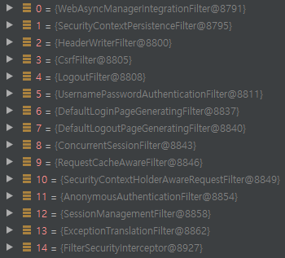
#01. FilterChainProxy
springSecurityFilterChain 의 이름으로 생성되는 필터 빈
DelegatingFilterProxy 으로 부터 요청을 위임 받고 실제 보안 처리
스프링 시큐리티 초기화 시 생성되는 필터들을 관리하고 제어
스프링 시큐리티가 기본적으로 생성하는 필터
설정 클래스에서 API 추가 시 생성되는 필터
사용자의 요청을 필터 순서대로 호출하여 전달
사용자정의 필터를 생성해서 기존의 필터 전.후로 추가 가능
필터의 순서를 잘 정의
마지막 필터까지 인증 및 인가 예외가 발생하지 않으면 보안 통과

Slide 45
#01. DelegatingFilterProxy, FilterChainProxy
Servlet Container
Spring Container
ApplicationContext
Filter
@EnableWebSecurity
WebSecurityConfiguration
FilterChainProxy springSecurityFilterChain
Spring MVC
DispatcherServlet
request
DelegatingFilterProxy
delegate request
request
user
AuthenticationFilter
- - -
AuthorizationFilter
Filter

Slide 46
Ⅲ. 스프링 시큐리티 주요 아키텍처 이해
# 필터 초기화와 다중 보안 설정

Slide 47
#02. 필터 초기화와 다중 설정 클래스
SecurityConfig 1
SecurityConfig 2
설정클래스 별로 보안 기능이 각각 작동
설정클래스 별로 RequestMatcher 설정
http.antMatcher(“/admin/**)
설정클래스 별로 필터가 생성
FilterChainProxy 가 각 필터들 가지고 있음
요청에 따라 RequestMatcher와 매칭되는 필터가 작동하도록 함
HttpSecurity
HttpSecurity
보안 API 설정
보안 API 설정
필터 생성
필터 생성
생성
FilterChainProxy
생성
SecurityFilterChains
SecurityFilterChain
SecurityFilterChain
Filters
Filters
RequestMacher
RequestMacher
/admin/**
anyRequest

Slide 48
#02. 필터 초기화와 다중 설정 클래스
GET /admin
FilterChainProxy
SecurityConfig 1
SecurityConfig 2
필터 선택
SecurityFilterChain
SecurityFilterChain
Filters
/admin
/user
Filters
matches
RequestMacher
RequestMacher
/admin/**
anyRequest
인증/ 인가
인증/ 인가

Slide 49
Ⅲ. 스프링 시큐리티 주요 아키텍처 이해
# Authentication

Slide 50
#03. Authentication
당신이 누구인지 증명하는 것
사용자의 인증 정보를 저장하는 토큰 개념
인증 시 id 와 password 를 담고 인증 검증을 위해 전달되어사용된다
인증 후 최종 인증 결과 (user 객체, 권한정보) 를 담고 SecurityContext 에 저장되어 전역적으로 참조가 가능하다
Authentication authentication = SecurityContexHolder.getContext().getAuthentication()
구조
principal : 사용자 아이디 혹은 User 객체를 저장
credentials : 사용자 비밀번호
authorities : 인증된 사용자의 권한 목록
details : 인증 부가 정보
Authenticated : 인증 여부

Slide 51
#03. Authentication
Request Login : username + password
UsernamePasswordAuthenticationFilter
Authentication
Principal : admin@security.com
Credentials : password
Authorities : ---
Authenticated : FALSE
AuthenticationManager
Authentication
Principal : UserDetails
Credentials : ---
Authorities : ROLE_ADMIN
Authenticated : TRUE
최종 인증 결과를 저장
ThreadLocal
SecurityContextHolder
SecurityContext
인증 객체를 전역적으로 사용
Authentication

Slide 52
Ⅲ. 스프링 시큐리티 주요 아키텍처 이해
# SecurityContextHolder, SecurityContext

Slide 53
#04. SecurityContextHolder, SecurityContext
SecurityContext
Authentication 객체가 저장되는 보관소로 필요 시 언제든지 Authentication 객체를 꺼내어 쓸 수 있도록 제공되는 클래스
ThreadLocal 에 저장되어 아무 곳에서나 참조가 가능하도록 설계함
인증이 완료되면 HttpSession 에 저장되어 어플리케이션 전반에 걸쳐 전역적인 참조가 가능하다
SecurityContextHolder
SecurityContext 객체 저장 방식
MODE_THREADLOCAL : 스레드당 SecurityContext 객체를 할당, 기본값
MODE_INHERITABLETHREADLOCAL : 메인 스레드와 자식 스레드에 관하여 동일한 SecurityContext 를 유지
MODE_GLOBAL : 응용 프로그램에서 단 하나의 SecurityContext를 저장한다
SecurityContextHolder.clearContext() : SecurityContext 기존 정보 초기화
Authentication authentication = SecurityContextHolder.getContext().getAuthentication()

Slide 54
#04. SecurityContextHolder, SecurityContext
SecurityContextHolder.clearContext()
NO
SecurityContextHolder
Server
SecurityContext
Login
Thread
인증
성공 ?
YES
Authentication
Principal : UserDetails
Credentials : ---
Authorities : ROLE_ADMIN
Authenticated : TRUE
HttpSession
Authentication
Principal : username
Credentials : password
Authorities : null
Authenticated : false
“SPRING_SECURITY_CONTEXT”
ThreadLocal
스레드 전역저장소

Slide 55
Ⅲ. 스프링 시큐리티 주요 아키텍처 이해
# SecurityContextPersistenceFilter

Slide 56
#05. SecurityContextPersistenceFilter
SecurityContext 객체의 생성, 저장, 참조
익명 사용자
새로운 SecurityContext 객체를 생성하여 SecurityContextHolder 에 저장
AnonymousAuthenticationFilter 에서 AnonymousAuthenticationToken 객체를 SecurityContext 에 저장
인증 시
새로운 SecurityContext 객체를 생성하여 SecurityContextHolder 에 저장
UsernamePasswordAuthenticationFilter 에서 인증 성공 후 SecurityContext 에 UsernamePasswordAuthentication 객체를 SecurityContext 에 저장
인증이 최종 완료되면 Session 에 SecurityContext 를 저장
인증 후
Session 에서 SecurityContext 꺼내어 SecurityContextHolder 에서 저장
SecurityContext 안에 Authentication 객체가 존재하면 계속 인증을 유지한다
최종 응답 시 공통
SecurityContextHolder.clearContext()

Slide 57
#05. SecurityContextPersistenceFilter
Request
SecurityContextPersistenceFilter
HttpSecurityContextRepository
SecurityContextHoler
인증 전 ?
NO
SecurityContext
Session
chain.doFilter
Load SecurityContext
Authentication
YES
SecurityContextHoler
새로운 컨텍스트 생성
SecurityContext
chain.doFilter
AuthFilter
SecurityContextHoler
Save SecurityContext
인증 후 인증객체 저장
SecurityContext
chain.doFilter
Sesson
SecurityContext
Response
Authentication
SecurityContext

Slide 58
#05. SecurityContextPersistenceFilter
SecurityContextPersistenceFilter
create SecurityContext
load from session
SecurityContextHolder
SecurityContextHolder
ThreadLocal
ThreadLocal
SecurityContext
Success Authention
SecurityContext
null
Authentication
Principal : UserDetails
Credentials : ---
Authorities : ROLE_ADMIN
Authenticated : TRUE

Slide 59
#05. SecurityContextPersistenceFilter
Client
SecurityContextPersistenceFilter
SecurityContextRepository
SecurityContextHolder
SecurityContextHolderStrategy
AuthenticationFilter
Request
ThreadLocal
loadContext()
세션에 존재하는 SecurityContext 반환
세션에 없을 경우 새로운 SecurityContext 반환
contextBeforeChainExecution
contextBeforeChainExecution
setContext()
setContext()
chain.doFilter
getContext().setAuthentication()
Authentication
Request
Response
contextAfterChainExecution
HttpSession 에 저장
SecurityContextHolder.clearContext();
Response

Slide 60
Ⅲ. 스프링 시큐리티 주요 아키텍처 이해
# WebIgnore 설정

Slide 61
# WebIgnore 설정
js / css / image 파일 등 보안 필터를 적용할 필요가 없는 리소스를 설정
@Bean public WebSecurityCustomizer webSecurityCustomizer() { return (web) -> web.ignoring().requestMatchers(PathRequest.toStaticResources().atCommonLocations()); }

Slide 62
Ⅳ. 인증(Authentication) 프로세스 구현
#04. Form 인증 – User 등록 / PasswordEncoder

Slide 63
# PasswordEncoder
Spring Security 5.0 이전에는 기본 PasswordEncoder 가 평문을 지원하는 NoOpPasswordEncoder
암호화 포맷 : {id}encodedPassword
bcrypt, noop, pbkdf2, scrypt, sha256 (기본 포맷은 Bcrypt : {bcrypt}$2a$10$dXJ3SW6G7P50lGmMkkmwe.20cQQubK3.HZWzG3YB1tlRy.fqvM/BG)
생성
PasswordEncoder passwordEncoder = PasswordEncoderFactories.createDelegatingPasswordEncoder()
인터페이스
encode(password)
패스워드 암호화
matches(rawPassword, encodedPassword)
패스워드 비교

Slide 64
Ⅲ. 스프링 시큐리티 주요 아키텍처 이해
# Authentication Flow

Slide 65
#10. Authentication Flow
Client
UsernamePassword
AuthenticationFilter
AuthenticationManager
AuthenticationProvider
UserDetailsService
Repository
Request Login
Authentication ( id + pass )
id + pass 담은 인증 전 토큰 객체 생성
authenticate(Authentication)
authenticate(Authentication)
loadUserByUsername(username)
findById()
인증의 전반적인 관리
실제 인증 역할 하지 않고 적절한 AuthenticationProvider 에 위임
실제 인증 처리 역할
유저 유효성 검증(패스워드 체크 등)
유저 객체 조회
UserDetails 타입으로 반환
Authentication (UserDetails + authorities)
Authentication
UserDetails
User
UserDetails + authorities 담은 인증 후 토큰 객체 생성
SecurityContext 에 인증 객체 저장

Slide 66
Ⅲ. 스프링 시큐리티 주요 아키텍처 이해
# AuthenticationManager

Slide 67
#06. AuthenticationManager
Login
AuthenticationManager
Form 인증
ProviderManager
parent
ProviderManager
RememberMe 인증
Oauth 인증
Oauth
AuthenticationProvider
Dao
AuthenticationProvider
RememberMe
AuthenticationProvider
AuthenticationProvider 목록 중에서 인증 처리 요건에 맞는 AuthenticationProvider 를 찾아 인증처리를 위임한다
부모 ProviderManager 를 설정하여 AuthenticationProvider 를 계속 탐색 할 수 있다

Slide 68
Ⅲ. 스프링 시큐리티 주요 아키텍처 이해
# AuthenticationProvider

Slide 69
#07. AuthenticationProvider
UserDetails
ID 검증
UserDetailsService
UsernameNotFoundException
authenticate(authenticaton)
password 검증
BadCredentialException
추가 검증
AuthenticationProvider
AuthenticaitonManager
Authentication(user, authorities)
supports(authentication)

Slide 70
Ⅲ. 스프링 시큐리티 주요 아키텍처 이해
#08. Authorization, FilterSecurityInterceptor

Slide 71
#08. Authorization
당신에게 무엇이 허가 되었는지 증명하는 것
Authentication
Authorization
Admin Section
Resources
ROLE_ADMIN
Authenticated
Request
Web Application
Manager Section
Resources
ROLE_MANAGER
ROLE_USER
Manager
User Section
Resources

Slide 72
#08. Authorization
스프링 시큐리티가 지원하는 권한 계층
웹 계층
URL 요청에 따른 메뉴 혹은 화면단위의 레벨 보안
서비스 계층
화면 단위가 아닌 메소드 같은 기능 단위의 레벨 보안
도메인 계층(Access Control List, 접근제어목록)
객체 단위의 레벨 보안
/user
request
ROLE_USER
user()
invoke
ROLE_USER
user
write
ROLE_USER

Slide 73
#08. FilterSecurityInterceptor
마지막에 위치한 필터로써 인증된 사용자에 대하여 특정 요청의 승인/거부 여부를 최종적으로 결정
인증객체 없이 보호자원에 접근을 시도할 경우 AuthenticationException 을 발생
인증 후 자원에 접근 가능한 권한이 존재하지 않을 경우 AccessDeniedException 을 발생
권한 제어 방식 중 HTTP 자원의 보안을 처리하는 필터
권한 처리를 AccessDecisionManager 에게 위임

Slide 74
#08. FilterSecurityInterceptor
Request
FilterSecurityInterceptor
인증 여부 체크
null
AuthenticationException
인증객체 ?
Not null
사용자가 요청한 자원에 필요한
권한 정보 조회해서 전달
SecurityMetadataSource
권한정보 ?
NO
자원 접근 허용
ExceptionTranslationFilter
Null 일 경우 권한 심사 하지 않음
YES
AccessDecisionManager
심의요청
AccessDecisionVoter
최종 심의 결정자
심의자
승인/거부
NO
AccessDeniedException
접근 승인 ?
YES
자원 접근 허용

Slide 75
# 08. FilterSecurityInterceptor
Client
ExceptionTranslationFilter
FilterSecurityInterceptor
SecurityMetadataSource
AccessDecisionManager
AccessDecisionVoter
Request
권한 정보 조회
chain.doFilter
Null
인증 객체 존재 여부 체크
Null
AuthenticationException
decide()
권한 결정자에게 인가처리
vote()
권한 결정 심의
failed
AccessDeniedException
chain.doFilter
succeed

Slide 76
Ⅲ. 스프링 시큐리티 주요 아키텍처 이해
#09. AccessDecisionManager, AccessDecisionVoter

Slide 77
#09. AccessDecisionManager
인증 정보, 요청정보, 권한정보를 이용해서 사용자의 자원접근을 허용할 것인지 거부할 것인지를 최종 결정하는 주체
여러 개의 Voter 들을 가질 수있으며 Voter 들로부터 접근허용, 거부, 보류에 해당하는 각각의 값을 리턴받고 판단 및 결정
최종 접근 거부 시 예외 발생
접근결정의 세가지 유형
AffirmativeBased :
여러개의 Voter 클래스 중 하나라도 접근 허가로 결론을 내면 접근 허가로 판단한다
ConsensusBased :
다수표(승인 및 거부)에 의해 최종 결정을 판단한다
동수일경우 기본은 접근허가이나 allowIfEqualGrantedDeniedDecisions 을 false 로
설정할 경우 접근거부로 결정된다
UnanimousBased :
모든 보터가 만장일치로 접근을 승인해야 하며 그렇지 않은 경우 접근을 거부한다
거부
승인
거부
최종승인
거부
거부
거부
최종거부
승인
승인
거부
최종승인
승인
거부
거부
최종거부
승인
승인
승인
최종승인
승인
승인
거부
최종거부

Slide 78
#09. AccessDecisionVoter
판단을 심사하는 것(위원)
Voter 가 권한 부여 과정에서 판단하는 자료
Authentication - 인증 정보(user)
FilterInvocation – 요청 정보 (antMatcher("/user"))
ConfigAttributes - 권한 정보 (hasRole("USER"))
결정 방식
ACCESS_GRANTED : 접근허용(1)
ACCESS_DENIED : 접근 거부(0)
ACCESS_ABSTAIN : 접근 보류(-1)
Voter 가 해당 타입의 요청에 대해 결정을 내릴 수 없는 경우

Slide 79
#09. AccessDecisionManager, AccessDecisionVoter
ExceptionTranslationFilter
AccessDeniedException
ACCESS_DENIED
권한 판단을 심사
FilterSecurityInterceptor
인가 처리
AccessDecisionManager
decide(authentication, object, configAttributes)
AccessDecisionVoter
Authentication
인증 정보
ACCESS_GRANTED
FilterInvocation
요청 정보
ConfigAttributes
권한 정보
ACCESS_GRANTED
or
Return
ACCESS_DENIED
or
ACCESS_ABSTAIN

Slide 80
Ⅳ. 인증(Authentication) 프로세스 구현
# 보안 어플리케이션 구현

Slide 81
# 기본 프로젝트 구성
프로젝트 명 : core-spring-security
기본 의존관계 설정 - pom.xml
기본 패키지 및 폴더 구성
기본 View Template 생성
기본 정적 자원 설정

Slide 82
Ⅳ. 인증(Authentication) 프로세스 구현
# CustomUserDetailsService

Slide 83
# CustomUserDetailsService

Slide 84
Ⅳ. 인증(Authentication) 프로세스 구현
# CustomAuthenticationProvider

Slide 85
# CustomAuthenticationProvider

Slide 86
Ⅳ. 인증(Authentication) 프로세스 구현
# Custom Login Form Page

Slide 87
# Custom Login Form Page

Slide 88
Ⅳ. 인증(Authentication) 프로세스 구현
# 로그아웃 및 화면 보안 처리

Slide 89
# 로그아웃 및 화면 보안 처리
로그아웃 방법
<form> 태그를 사용해서 POST로 요청
<a> 태크를 사용해서 GET 으로 요청 – SecurityContextLogoutHandler 활용
인증 여부에 따라 로그인/로그아웃 표현
<li sec:authorize="isAnonymous()"><a th:href="@{/login}">로그인</a></li>
<li sec:authorize="isAuthenticated()"><a th:href="@{/logout}">로그아웃</a></li>
@GetMapping(value = "/logout")
public String logout(HttpServletRequest request, HttpServletResponse response) {
Authentication auth = SecurityContextHolder.getContext().getAuthentication();
if (auth != null) {
new SecurityContextLogoutHandler().logout(request, response, auth);
}
return "redirect:/login";
}

Slide 90
Ⅳ. 인증(Authentication) 프로세스 구현
# CustomAuthenticationSuccessHandler

Slide 91
# CustomAuthenticationSuccessHandler

Slide 92
Ⅳ. 인증(Authentication) 프로세스 구현
# Form 인증 –CustomAuthenticationFailureHandler

Slide 93
# Form 인증 - CustomAuthenticationFailureHandler

Slide 94
Ⅳ. 인증(Authentication) 프로세스 구현
# Access Denied

Slide 95
# Access Denied

Slide 96
Ⅳ. 인증(Authentication) 프로세스 구현
#13. 인증 사용자 정보 구하기

Slide 97
# 인증 사용자 정보 구하기
어플리케이션 전역
Account account = (Account) SecurityContextHolder.getContext().getAuthentication().getPrincipal();
String username = account.getUsername();
Spring MVC
Authentication, Principal
public String getUsername(Authentication authentication, Principal principal)
Account account = (Account) authentication.getPrincipal();
Account account = (Account)((UsernamePasswordAuthenticationToken)principal).getPrincipal();
String username = account.getUsername();
@AuthenticationPrincipal
인증 성공 이후 생성된 Authentication 객체의 principal 속성에 저장되어 있는 객체
public ModelAndView getUsername(@AuthenticationPrincipal Account account)
String username = account.getUsername();

Slide 98
Ⅴ. 인가(Authorization) 프로세스 구현 - DB 연동
#01. 개요

Slide 99
#01. 개요
DB와 연동하여 자원 및 권한을 설정하고 제어함으로 동적 권한 관리가 가능하도록 한다
설정 클래스 소스에서 권한 관련 코드 모두 제거
ex) antMatcher(“/user”).hasRole(“USER＂)
관리자 시스템 구축
회원 관리 – 권한 부여
권한 관리 – 권한 생성, 삭제
자원 관리 – 자원 생성, 삭제, 수정, 권한 매핑
권한 계층 구현
URL – Url 요청 시 인가 처리
Method – 메소드 호출 시 인가 처리
Method
Pointcut

Slide 100
Ⅴ. 인가(Authorization) 프로세스 구현 - DB 연동
# Url 방식 - 주요 아키텍처 이해

Slide 101
# 주요 아키텍처 이해
스프링 시큐리티의 인가처리
http.antMatchers(“/user”).access(“hasRole(‘USER’)”)
사용자가 /user 자원에 접근하기 위해서는 ROLE_USER 권한이 필요하다
인증 정보
요청 정보
권한 정보

Slide 102
# 주요 아키텍처 이해
GET /user
Authentication
인증 정보
user
FilterInvocation
요청 정보
SecurityInterceptor
request(/user)
List<ConfigAttribute>
권한 정보
인가 처리
“hasRole(‘USER’)”
vote(Authentication, FilterInvocation, List<ConfigAttribute>)
http.antMatchers(“/user”).access(“hasRole(‘USER’)”)
AccessDecisionManager
접근 결정 관리자
parse
Map
/user
hasRole(‘USER’)

Slide 103
# 주요 아키텍처 이해
SecurityMetadataSource
Collection<ConfigAttribute> getAttributes(Object object)
Collection<ConfigAttribute> getAllConfigAttributes()
boolean supports(Class<?> clazz);
Jsr250Method
SecurityMetadataSource
@RolesAllowed("USER")
SecuredAnnotation
SecurityMetadataSource
@Secured("ROLE_USER")
DefaultFilterInvocation
SecurityMetadataSource
FilterInvocation
SecurityMetadataSource
Method
SecurityMetadataSource
PrePostAnnotation
SecurityMetadataSource
@PreAuthorize("hasRole('USER’)”)
@PostAuthorize("hasRole('USER')")
Url 권한 정보 추출
Method 권한 정보 추출
ExpressionBasedFilterInvocation
SecurityMetadataSource
MapBasedMethod
SecurityMetadataSource
자원에 설정된 권한정보를 추출하도록 구현

Slide 104
# 주요 아키텍처 이해
AbstractSecurityInterceptor
getAttributes(object)
SecurityMetadataSource
{ROLE_USER, ROLE_ADMIN}
URL
METHOD
URL
METHOD
FilterSecurityInterceptor
MethodSecurityInterceptor
UrlFilterInvocation
SecurityMetadataSource
MapBasedMethod
SecurityMetadataSource
request
FilterInvocation
Authentication
ConfigAttributes
MethodInvocation
Class, Method
AccessDecisionManager
vote(Authentication,Object, List<ConfigAttribute>)
AccessDecisionVoter

Slide 105
Ⅴ. 인가(Authorization) 프로세스 구현 - DB 연동
# Url 방식 - 관리자 시스템 구성

Slide 106
# Url 방식 – 도메인 관계도
RoleResource
권한자원
Account 회원
Role
권한
Resources
자원
AccountRole 회원권한
RoleHierarchy
권한계층

Slide 107
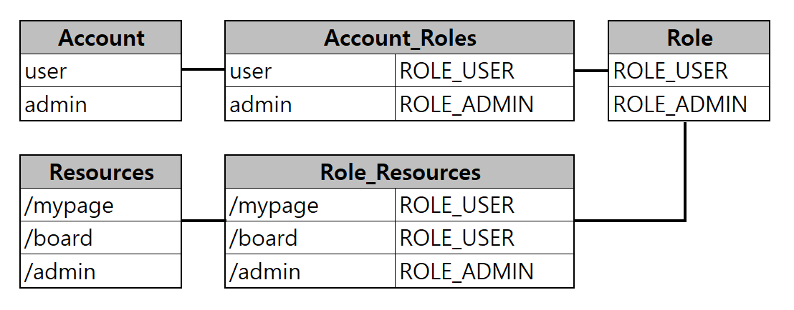
# Url 방식 – 테이블 관계도

Slide 108
Ⅴ. 인가(Authorization) 프로세스 구현 - DB 연동
# Url 방식 – FilterInvocationSecurityMetadataSource

Slide 109
# FilterInvocationSecurityMetadataSource
SecurityMetadataSource
사용자가 접근하고자 하는 Url 자원에 대한 권한 정보 추출
AccessDecisionManager 에게 전달하여 인가처리 수행
DB 로부터 자원 및 권한 정보를 매핑하여 맵으로 관리
사용자의 매 요청마다 요청정보에 매핑된 권한 정보 확인
Collection<ConfigAttribute> getAttributes(Object object)
Collection<ConfigAttribute> getAllConfigAttributes()
boolean supports(Class<?> clazz);
FilterInvocationSecurityMetadataSource
UrlFilterInvocationSecurityMetadataSource

Slide 110
# FilterInvocationSecurityMetadataSource
user
GET /admin
FilterSecurityInterceptor
RequestMap
/admin
권한정보조회
ROLE_ADMIN, ROLE_MANGER, ROLE_USER
DB
FilterInvocationSecurityMetadataSource
자원정보
/user
권한정보
요청정보와 매칭되는 권한정보 추출
ROLE_USER
권한목록 존재 ?
NO
인가처리를 하지 않는다
YES
decide (Authentication,FilterInvocation, List<ConfigAttribute>)
AccessDecisionManager

Slide 111
# Url 방식 - FilterInvocationSecurityMetadataSource
http.addFilterAt(filterSecurityInterceptor(), FilterSecurityInterceptor.class)
@Bean
public FilterSecurityInterceptor filterSecurityInterceptor() {
FilterSecurityInterceptor filterSecurityInterceptor = new FilterSecurityInterceptor();
filterSecurityInterceptor.setAuthenticationManager(authenticationManager);
filterSecurityInterceptor.setSecurityMetadataSource(urlFilterInvocationSecurityMetadataSource());
filterSecurityInterceptor.setAccessDecisionManager(accessDecisionManager);
return filterSecurityInterceptor;
}
@Bean
public FilterInvocationSecurityMetadataSource urlFilterInvocationSecurityMetadataSource() {
return new UrlFilterInvocationSecurityMetadataSource();
}

Slide 112
Ⅴ. 인가(Authorization) 프로세스 구현 - DB 연동
# Url 방식 – Map 기반 DB 연동

Slide 113
# Url 방식 – Map 기반 DB 연동
UrlFilterInvocationSecurityMetadataSource
requestMap
/user
ROLE_USER
DB
ResourceMap
/messages
ROLE_MANAGER
/conifg
ROLE_ADMIN
UrlResourcesMapFactoryBean
DB로 부터 얻은 권한/자원 정보를 ResurceMap 을 빈으로 생성해서 UrlFilterInvocationSecurityMetadataSource 에 전달

Slide 114
Ⅴ. 인가(Authorization) 프로세스 구현 - DB 연동
# Url 방식 - 인가처리 실시간 반영하기

Slide 115
# Url 방식 – 인가처리 실시간 반영하기
UrlFilterInvocationSecurityMetadataSource
requestMap
관리자
ResourceMap
권한/자원 정보 업데이트
/user
ROLE_USER
DB
실시간 반영
/messages
ROLE_MANAGER
/conifg
ROLE_ADMIN

Slide 116
Ⅴ. 인가(Authorization) 프로세스 구현 - DB 연동
# Url 방식 - 계층 권한 적용하기

Slide 117
# Url 방식 - 계층 권한 적용하기
RoleHierarchyVoter
ROLE_HIERARCHY
ROLE_NAME | PARENT
ROLE_ADMIN
ROLE_MANAGER | ROLE_ADMIN
ROLE_USER | ROLE_MANAGER
DB
ROLE_ADMIN > ROLE_MANAGER
ROLE_MANAGER > ROLE_USER
format
RoleHierarchy
RoleHierarchy
상위 계층 Role은 하위 계층 Role의 자원에 접근 가능함
ROLE_ADMIN > ROLE_MANAGER > ROLE_USER 일 경우 ROLE_ADMIN 만 있으면 하위 ROLE 의 권한을 모두 포함한다
RoleHierarchyVoter
RoleHierarchy 를 생성자로 받으며 이 클래스에서 설정한 규칙이 적용되어 심사함

Slide 118
Ⅴ. 인가(Authorization) 프로세스 구현 - DB 연동
# Url 방식 – 아이피 접속 제한하기

Slide 119
# Url 방식 – 아이피 접속 제한하기
AccessDecisionVoter
IpAddressVoter
AccessDecisionManager
ACCESS_ABSTAIN
AccessDeniedException
IP 허용 ?
예외발생
자원 접근 거부
Voter1
ACCESS_DENIED
Voter 2
ACCESS_GRANTED
자원 접근 허용
Voter 3
ACCESS_DENIED
심의 기준
특정한 IP 만 접근이 가능하도록 심의하는 Voter 추가
Voter 중에서 가장 먼저 심사하도록 하여 허용된 IP 일 경우에만 최종 승인 및 거부 결정을 하도록 한다
허용된 IP 이면 ACCESS_GRANTED 가 아닌 ACCESS_ABSTAIN 을 리턴해서 추가 심의를 계속 진행하도록 한다
허용된 IP 가 아니면 ACCESS_DENIED 를 리턴하지 않고 즉시 예외 발생하여 최종 자원 접근 거부

